Slide 1

INTERFAZ DE DOCUMENTO MÚLTIPLE
Julieth Manuela Rojas Castro
Daniel Bernardo Gutiérrez Guzmán
Facultad de Ingeniería
Sede Bogotá

Slide 2
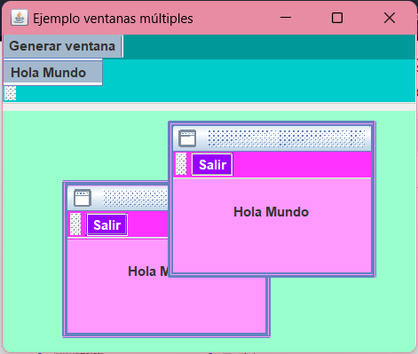
Definición
Es un patrón de diseño de interfaz de usuario usado en aplicaciones donde múltiples documentos o ventanas pueden ser abiertos desde una ventana o marco principal.
Facultad de Ingeniería
Sede Bogotá

Slide 3
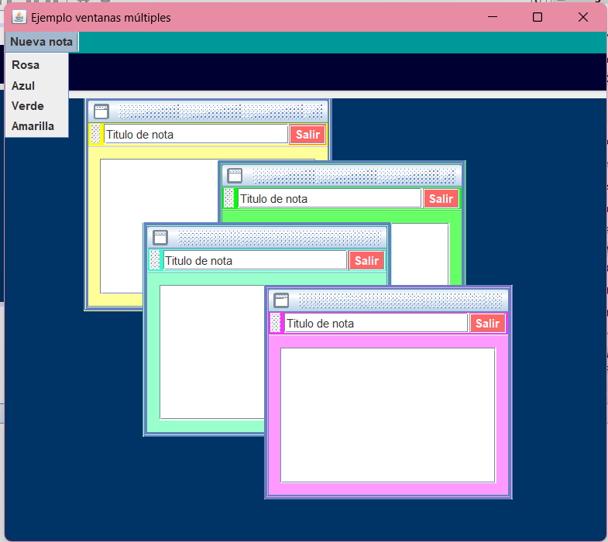
Es particularmente útil para aplicaciones que requieren trabajar con múltiples archivos, documentos o vistas de datos simultáneamente.
Facultad de Ingeniería
Sede Bogotá
Facultad de Ingeniería
Sede Bogotá

Slide 4
Interfaz de documento múltiple
La interfaz de documento múltiple está compuesta por diferentes partes, usualmente un marco principal, sub-ventanas, barra de tareas, barra de herramientas, etc.
Facultad de Ingeniería
Sede Bogotá
Facultad de Ingeniería
Sede Bogotá

Slide 5
Partes de la ventana Jframe
Barra de menú: Típicamente contiene opciones para crear nuevas sub-ventanas, abrir archivos existentes, guardar documentos y otras acciones asociadas a la administración de las sub-ventanas.
Barra de tareas: Contiene acciones o funciones relacionadas con las sub-ventanas tales como, copiar, pegar, insertar imágenes etc..
Facultad de Ingeniería
Sede Bogotá
Facultad de Ingeniería
Sede Bogotá

Slide 6
Partes de la ventana Jframe
Marco Principal (JFrame): Es la ventana o marco principal, contiene la barra de menú, la barra de herramientas y funciona como un contenedor para las sub-ventanas.
Ventanas hijas (InternalJFrame): O sub-ventanas son documentos individuales ubicados dentro del marco principal. Estas ventanas pueden ser maximizadas, minimizadas y organizadas dentro del marco principal.
Facultad de Ingeniería
Sede Bogotá
Facultad de Ingeniería
Sede Bogotá

Slide 7
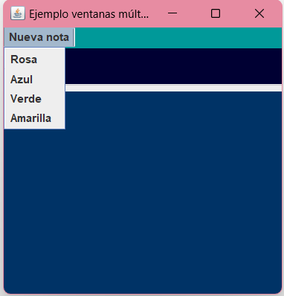

Marco principal (JFrame)
Main que vuelve visible la ventana al correr el programa.
En este JFrame principal irán el toolbar y el panel donde se mostrarán las ventanas hijas (InternalJFrame)
Facultad de Ingeniería
Sede Bogotá
Facultad de Ingeniería
Sede Bogotá

Slide 8
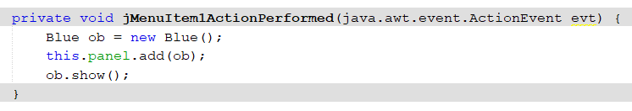
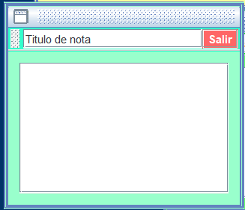
Sub-ventana (Internal Jframe)
Evento que relaciona el internalJFrame “Blue” con la opción del menú en el toolbar
Facultad de Ingeniería
Sede Bogotá
Facultad de Ingeniería
Sede Bogotá

Slide 9
Bibliografía
https://net-informations.com/vb/gui/vb.net-mdi-form.htm
https://desenvolvimentoaberto.org/2014/05/03/visual-wxpython-multiple-document-interface-python-linux/
https://documentation.help/Win32/Frames.htm
Facultad de Ingeniería
Sede Bogotá
Facultad de Ingeniería
Sede Bogotá

